Slide 1


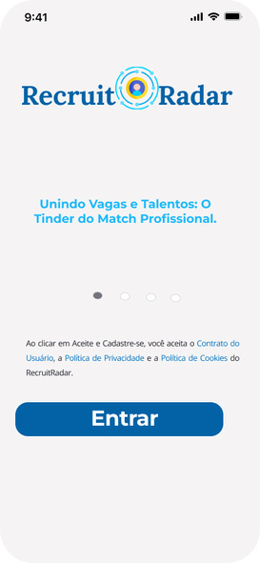
Unindo Talentos e Oportunidades: O Tinder Profissional
Autores
Erika de Lima Macedo
Lucas de Souza Moraes
Vanessa Silva de Oliveira
Vanessa Soares Borges da Silva
Orientador(a)
Profª.Drª. Ana Claudia Melo Tiessi Gomes de Oliveira

Slide 2













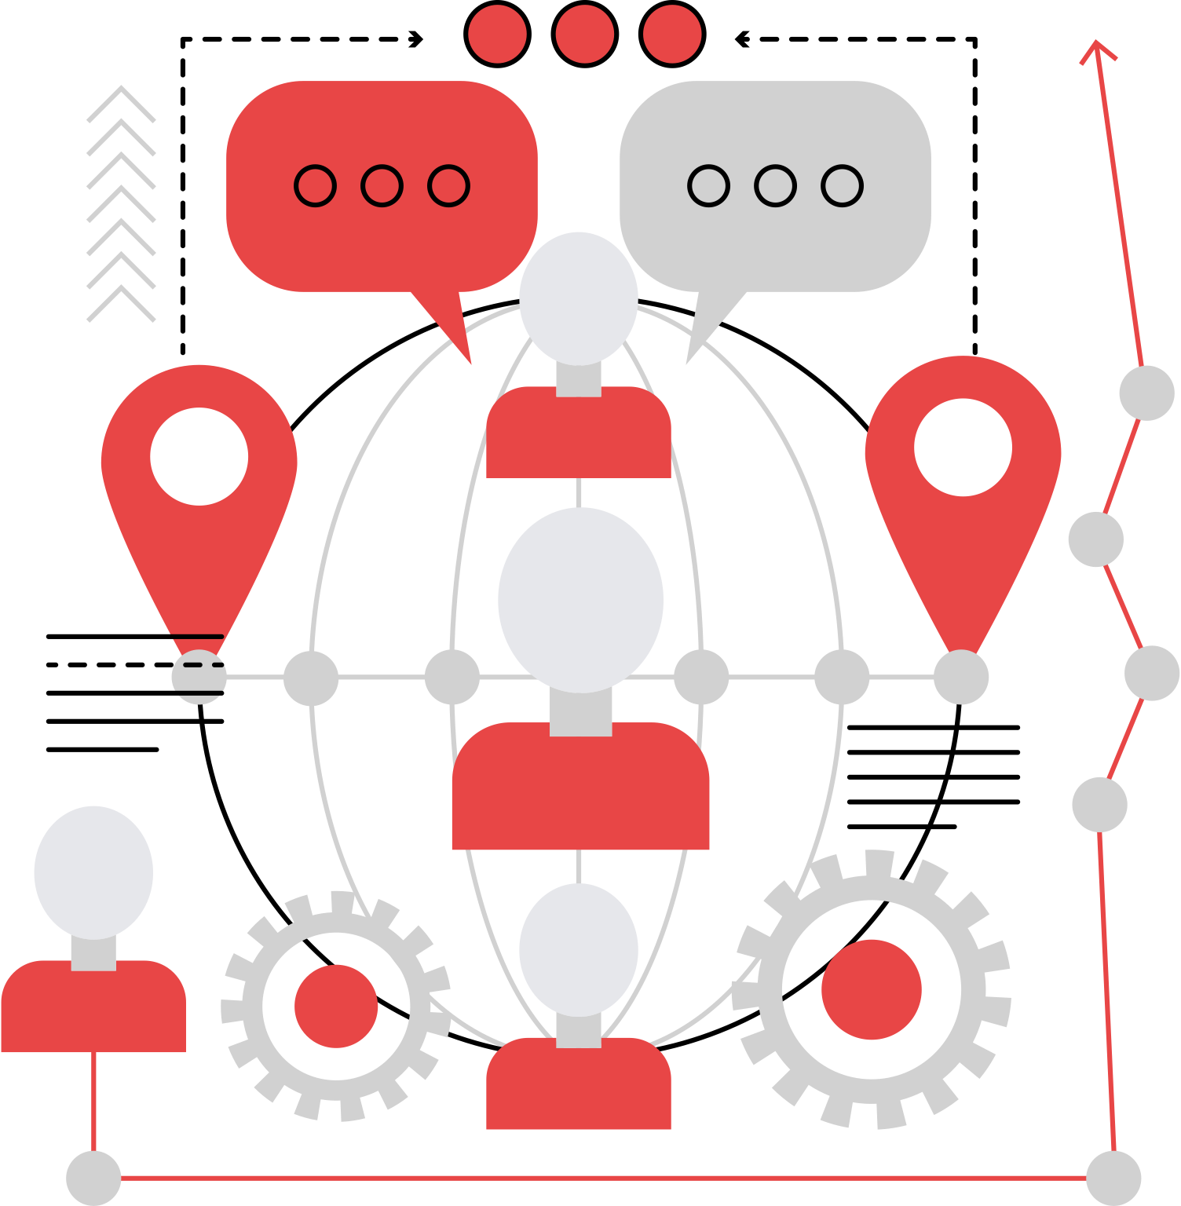
A Jornada do Recrutamento: Do Tradicional ao Digital
REVOLUÇÃO INDUSTRIAL (SÉCULO XVIII)
ANOS 90 - SURGIMENTO DA INTERNET E SITES DE EMPREGO
ANOS 2010 - AUTOMAÇÃO COM IA E ATS
SÉCULO XX - PRIMEIRAS TÉCNICAS DE SELEÇÃO PROFISSIONAL
ANOS 2000 - REDES SOCIAIS E PLATAFORMAS DE RECRUTAMENTO
ANOS 2020 - PERSONALIZAÇÃO E ALGORITMOS DE MATCHMAKING
Recrutamento informal, focado em força física para trabalho nas fábricas. Seleção realizada por capatazes sem critérios formais.
Introdução de entrevistas padronizadas e testes psicológicos. Candidatos buscavam vagas em anúncios de jornais.
A internet trouxe os primeiros sites de emprego, permitindo que candidatos buscassem vagas online
LinkedIn e outras aplicações conectam candidatos e empresas. Redes sociais são usadas no recrutamento
IA e sistemas de rastreamento de candidatos (ATS) automatizam a triagem e correspondência de perfis, melhorando a precisão do recrutamento.
Apps utilizam algoritmos de matchmaking para sugerir vagas compatíveis com o perfil do candidato.
2

Slide 3





Desafios Atuais no Recrutamento: Oportunidades Perdidas
Volume de Dados e Falta de Personalização
Desafio: Com milhares de candidatos e vagas, os sistemas têm dificuldade em personalizar recomendações.
Impacto: Vagas desalinhadas ao perfil; empresas perdem talentos.
Recomendações Passivas
Desafio: Plataformas enviam vagas por e-mail, sem considerar a localização em tempo real.
Impacto: Reduz chances de “match” imediato.
Dificuldade em Conectar Perfil e Cultura
Competição por Talento e Ineficiência
Desafio: Sistemas focam em habilidades, mas ignoram aspectos culturais dos candidatos.
Impacto: Contratações desalinhadas à cultura, gerando rotatividade.
Desafio: Em um mercado competitivo, a lentidão nos processos prejudica as empresas.
Impacto: Candidatos vão para concorrentes mais ágeis.
Ausência de Geolocalização Ativa
Desafio: Falta de recomendação com base em proximidade do candidato.
Impacto: Talentos e vagas locais não se conectam.
3

Slide 4
Objetivo do Trabalho
Desenvolver uma aplicação mobile que utiliza algoritmos de Machine Learning e tecnologia de Geolocalização para encontrar correspondências precisas entre candidatos e vagas.
Inspirado em modelos de 'matchmaking', como o Tinder, o RecruitRadar permite uma interação mais dinâmica, conectando candidatos e vagas de maneira assertiva, com base em critérios como localização, interesses, experiências e habilidades.
Transforma o processo de busca de emprego em uma experiência passiva e personalizada, eliminando a necessidade de pesquisas ativas por parte do candidato.
4

Slide 5





RecruitRadar: Uma Evolução na Conexão entre Talentos e Vagas
Recomendações Personalizadas e em Tempo Real
Experiência Intuitiva e Direcionada
Precisão e Agilidade para Empresas
Tecnologia Avançada: IA e Geolocalização
Sugere vagas alinhadas ao perfil e localização do candidato, facilitando um match mais rápido.
Inspirado em apps de relacionamento, mostra apenas vagas que combinam com o candidato.
Conecta empresas aos talentos certos, reduzindo o tempo e o custo de contratação
Integração de IA para análise de perfis e geolocalização para recomendações precisas
5

Slide 6














Tecnologia por Trás da Conexão: Como Funciona o RecruitRadar
Ecossistema
Backend
Web Scraping e Algoritmo de Recomendação
Frontend
Candidato
Banco de dados
Infraestrutura e hospedagem
Organização e Suporte
APIs Externas
6

Slide 7

Captura de Vagas com Web Scraping
Automação da Captura de Vagas
Atualização Constante do Banco de Dados
Eliminação de Duplicidades
O RecruitRadar utiliza Web Scraping para coletar vagas de diferentes sites de emprego.
As vagas são coletadas em intervalos regulares, mantendo a base de dados atualizada.
O sistema verifica vagas duplicatas para evitar redundâncias no banco de dados.
7

Slide 8
Personalização Inteligente: O Algoritmo de Recomendação
SISTEMAS DE RECOMENDAÇÕES
ALGORITMO DO RECRUITRADAR
CÁLCULO DE SIMILARIDADES
Seleção de Variáveis: Definição de critérios para comparar candidato e vaga.
Cálculo de Similaridade: Pontuação para cada variável.
Aplicação de Pesos: Determinação da importância de cada variável.
Score Final: Cálculo da média ponderada.
Word Embedding: Representa palavras como vetores e usa o cosseno de similaridade.
Regras de Negócios: Funções para aplicar critérios específicos em outras variáveis.
Filtragem baseada em conteúdo (Content-based filtering- CBF);
Filtragem colaborativa (Collaborative filtering – CF);
Filtragem híbrida (Hybrid filtering – HF).
8

Slide 9





Personalização Inteligente: O Algoritmo de Recomendação
Fluxograma
Dados do candidato e vagas
Tratamento dos dados de entrada
Aplica Embedding nas variáveis relevantes
Cálculo de similaridades (cossine similarity ou função própria)
Cálcula score com pesos atribuídos
id_candidate
id_vaga
Score
INÍCIO
Score >=0.5?
SIM
Armazena na tabela MATCH do banco de dados
NÃO
FIM
9

Slide 10

Melhorias Futuras para a Aplicação
Aperfeiçoar o algoritmo de recomendação.
Integração direta com APIs de grandes sites de emprego.
Criação de uma área para recrutadores gerenciarem suas vagas na plataforma.
Inclusão de um assistente virtual para interação com candidatos e empresas.
Melhoria contínua na interface com base em feedback.
Expansão da análise de dados para tendências do mercado.
11

Slide 11
Considerações Finais sobre o Trabalho Desenvolvido
Base fornecida pelo Curso
Banco de dados, construção de aplicações mobile, engenharia de software e UX.
Benchmarks garantiram design alinhado ao público.
Testes validaram funcionalidades esperadas.
Conhecimentos Adicionais
Machine Learning, Geolocalização e Web Scraping aplicados.
Conhecimentos externos complementaram a base curricular.
Tecnologias Futuras
NoSQL para dados não estruturados no Web Scraping.
FastAPI/Django para escalabilidade e integração com ML
Reflexão Final
Alinhamos aprendizado técnico com busca por novas soluções.
O RecruitRadar é um ponto de partida com grande potencial.
12

Slide 12
Obrigado!
Autores
Erika de Lima Macedo
Lucas de Souza Moraes
Vanessa Silva de Oliveira
Vanessa Soares Borges da Silva
Orientador(a)
Profª.Drª. Ana Claudia Melo Tiessi Gomes de Oliveira
Notes:
6. Encerramento
Gostariamos de agradecer a todos pela atenção e agora estamos abertos para perguntas!

